Slide 1
Как празднуют Новый год в разных странах мира

Slide 2
Новый год
Все мы с нетерпением ждём 31 декабря –день когда мы отмечаем окончание старого года и начало нового. Новый год - самый веселый праздник, который издавна отмечают люди на всей планете. Но в каждой стране его встрачают по разному

Slide 3
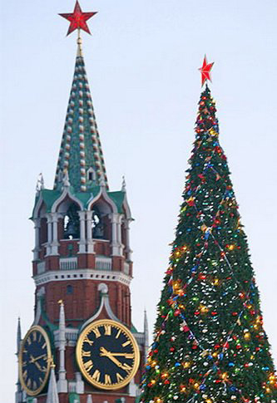
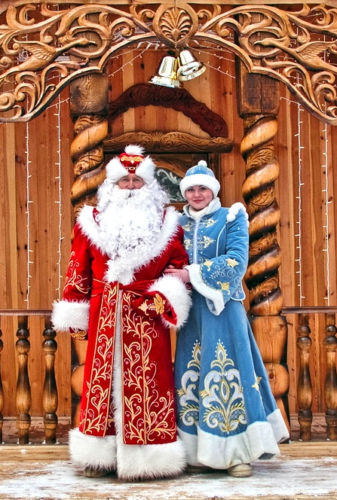
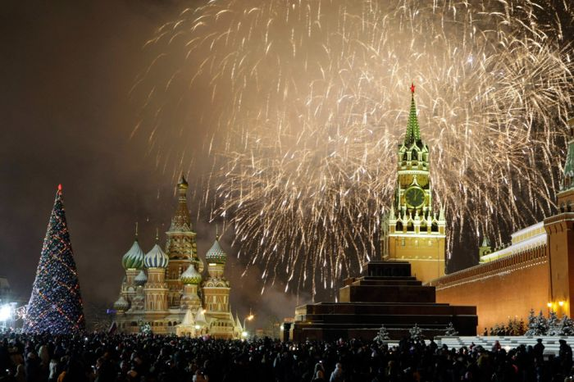
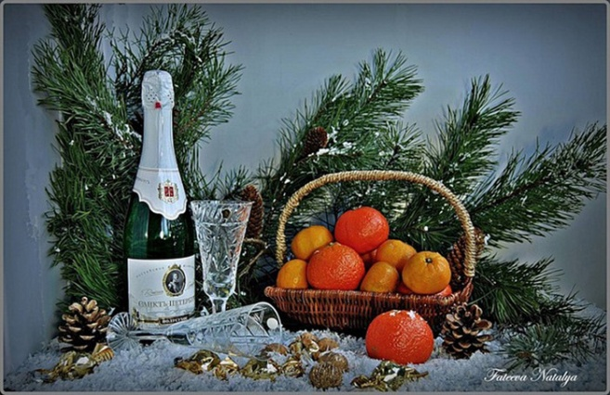
Россия
Традиций празднования Нового Года в России довольно много, и большинство из них заимствованы из западной культуры. Эпоха Петра Первого и последующих правителей-реформаторов принесла новогоднюю елку с игрушками, фейерверки, Санта Клауса и новогодний стол. А страна Советов дала нам Деда Мороза со Снегурочкой, обязательное Шампанское с мандаринами на столе и бой Курантов.

Slide 4
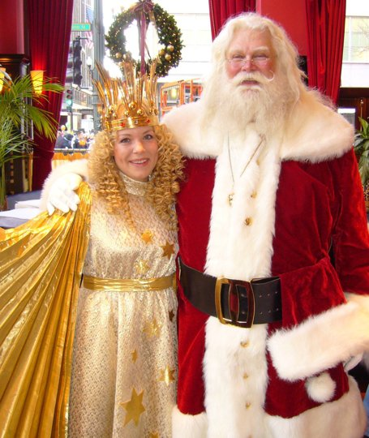
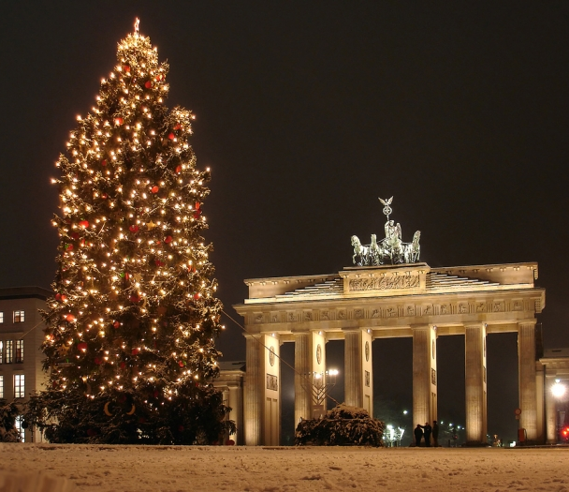
Германия
Новогодние подарки в Германии детям преподносит не Санта-Клаус, а рождественский человек по имени Вайнахтсман, который приходит в гости вместе с тихой и обаятельной Кристкинд. В канун Нового года маленькие дети перед сном, готовят специальную тарелку для подарков, а в башмаки по обычаю кладут сено – для ослика, на котором Вайнахтсман привезёт им подарки.
Одна любопытная примета связана с Новым годом в Германии. К удаче встретить в новогоднюю ночь трубочиста. Но если еще удастся испачкаться в саже, то сопутствие постоянного везения гарантировано!
На Новый год в Германии существует смешная традиция: как только часы начинают отбивать двенадцать раз, люди любого возраста залезают на стулья, столы, кресла и с последним ударом все вместе, с радостными воплями, «впрыгивают» в Новый год. После этого торжество перемещается на улицу.

Slide 5
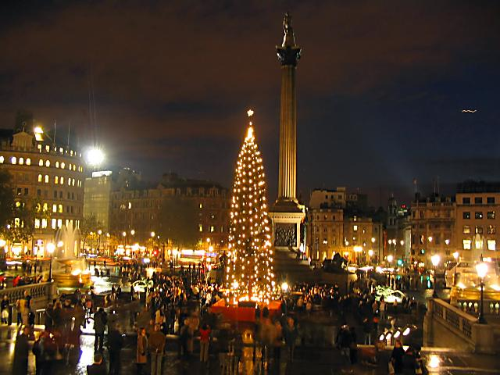
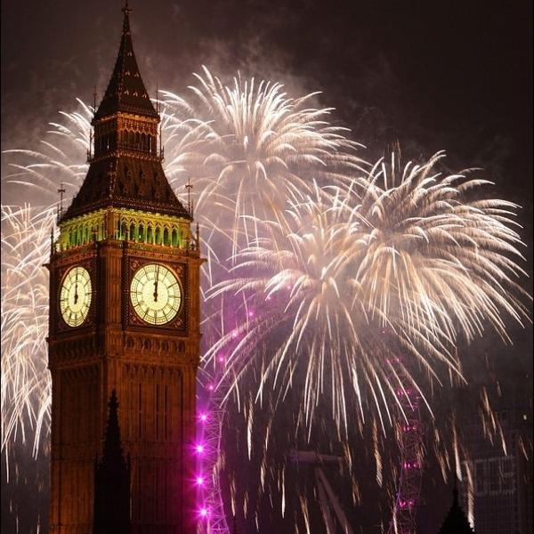
Англия
В этой стране о приходе Нового года возвещает колокол знаменитого Биг Бена. Правда бить он начинает немного раньше 12 часов и делает это сперва тихо-тихо, поскольку укрыт одеялом, и это одеяние мешает ему показать всю свою мощь. Но ровно в полночь колокола раздевают, и они начинают громко бить, возвещая народ о наступлении Нового года. Кстати, по традиции, перед звоном колокола англичане открывают задние двери домов, а потом открывают входные двери, чтоб впустить новый год.
Центром Новогодних торжеств является Трафальгарская площадь. На ней всегда скапливается тысячи людей для празднования Нового Года, устанавливается елка. Через Трафальгарскую площадь каждый год проходит Лондонский новогодний парад, который считается самым большим в мире новогодним народным шествием.

Slide 6
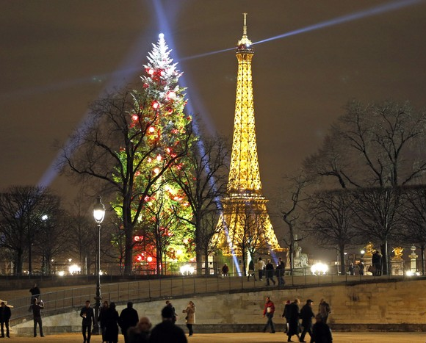
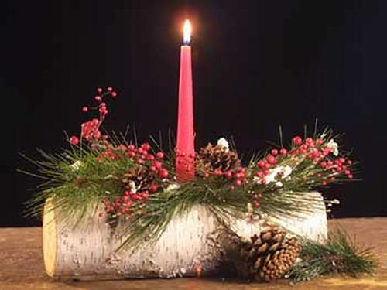
Франция
В некоторых частях Франции рождественские праздники начинаются 6 декабря - в день Святого Николаса. Именно в этот день французский Дед Мороз - Пер Ноэль - приносит хорошим и прилежным детям подарки и конфеты. В деревянных башмаках и с корзиной подарков за спиной, он прибывает на осле и, оставив осла снаружи, проникает через дымоход в дом. Подарки он кладет в обувь, которую дети заранее оставляют перед камином. Компаньоном Пера Ноэля является Пер Фуетар -дед с розгами, который напоминает Перу Ноэлю, как ребёнок вел себя в течение года и чего он заслуживает больше - подарков или шлепанья.
Любимой традицией французов является поджигание рождественского полена. Вся семья собирается у камина. Отец щедро поливает полено маслом и коньяком, а детям разрешают его поджечь. Остывшие угли собирают в мешочек и бережно хранят как талисман, который приносит только счастье и удачу.

Slide 7
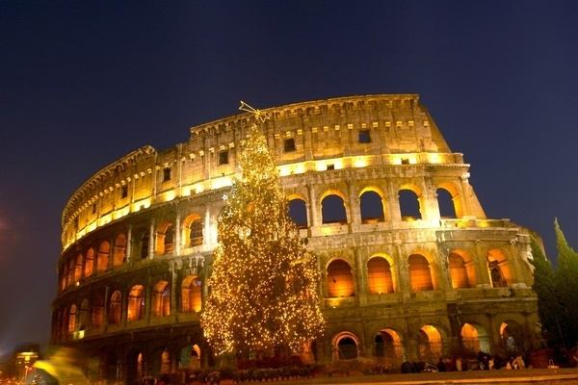
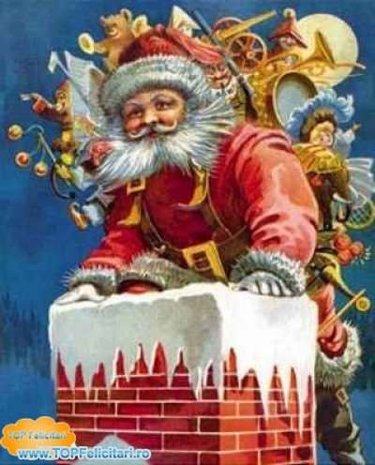
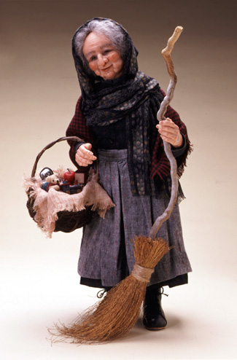
Италия
Под Новый год итальянские дети с нетерпением ждут Фею Бефану. Она прилетает ночью и раскладывает подарки в подвешенные носки и чулочки. Но подарки получают только прилежные и послушные ребята. Шалуны и озорники одариваются щепоткой золы или угольками. Вторым любимым персонажем, без которого немыслим Новый год в Италии – это Баббо Натале – Дед Мороз, который ходит по домам и разносит подарки. Но их получают только те, кто заранее написал письмо с пожеланиями и просьбами.
В Новогоднюю ночь итальянцы выбрасывают из окон старые вещи, одежду и даже мебель. Таким образом, они впускают в свою жизнь всё новое.
Еще одна традиция, которая характерна для Италии – битье посуды в полночь. Это помогает избавиться от негативных эмоций и душевной боли, которая скопилась за целый год.
В Италии принято на Новый год дарить красное белье. Самое интересное, что этот подарок необходимо выбросить на следующий день! Иначе не жди ничего хорошего.

Slide 8
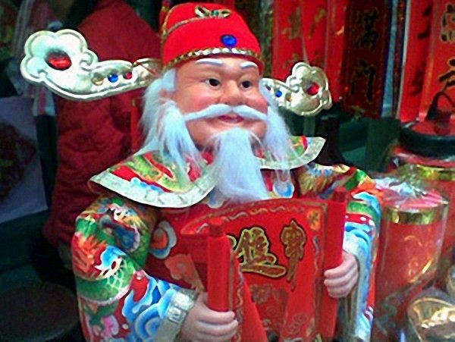
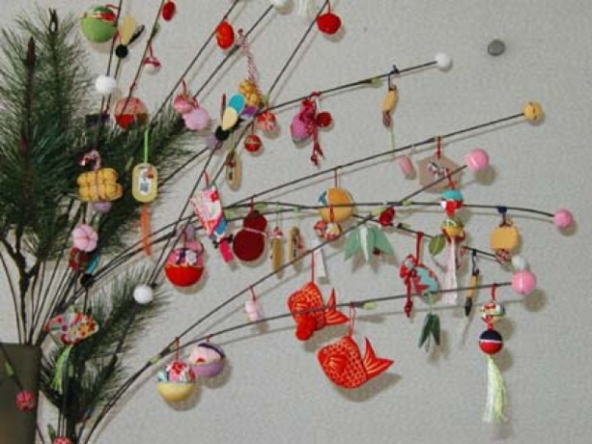
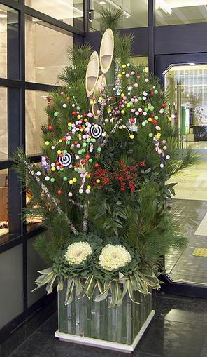
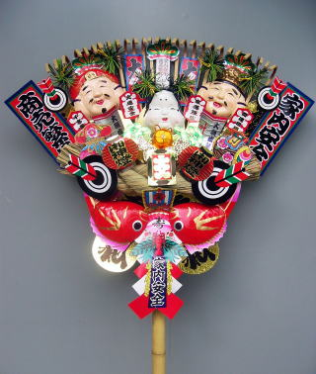
Япония
Главный атрибут японского Нового года – это кадомацо – «сосна у входа». Таким образом японцы приветствуют божество Нового года Тосигами. Также японцы обязательно натягивают веревку перед входом в дом. Они считают, что злой дух не сможет проникнуть в их жилище и навредить им.
Японцы украшают свой дом на Новый год бамбуковыми или ивовыми букетами, на которых подвешивают маленькие хлебцы моти в виде цветов, фруктов, рыб. Все это раскрашивается в желтый, розовый и зеленый цвета и вешается у входа в дом или ставится на самом видном месте.
Самая необычная традиция в Японии – покупать перед Новым годом грабли, которые «помогут нагрести побольше счастья».

Slide 9
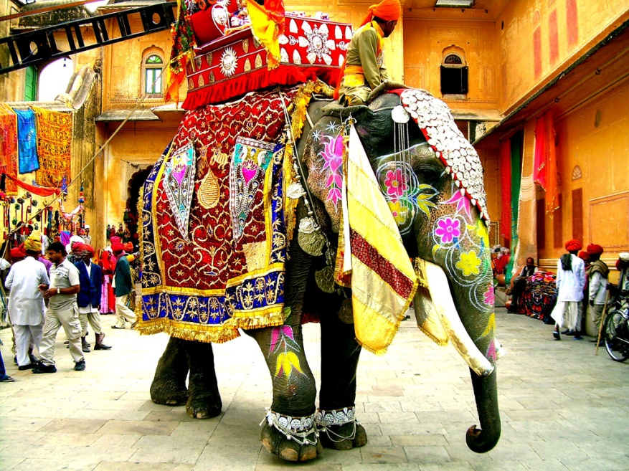
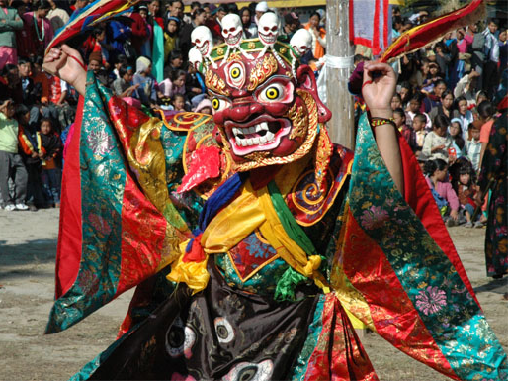
Индия
Индусы отмечают Новый Год более четырех раз в год – такая у них национальная особенность... Индия является одной из стран, в которой пересекается множество культур и субкультур. Там живут и христиане, и мусульмане, и буддисты, но, все же, основная часть населения исповедует древнюю религию индуизма. И Новый Год у них, соответственно, наступает согласно предписанию индуистского календаря.
Празднование нового года длиться не один день и сопровождается различными карнавальными шествиями, ярмарками и прочей атрибутикой. С полной уверенностью можно сказать, что Индия – самая новогодняя страна в мире.

Slide 10
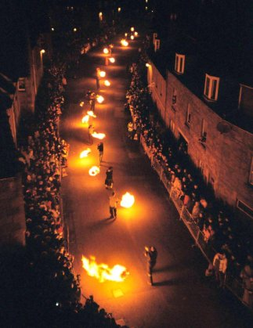
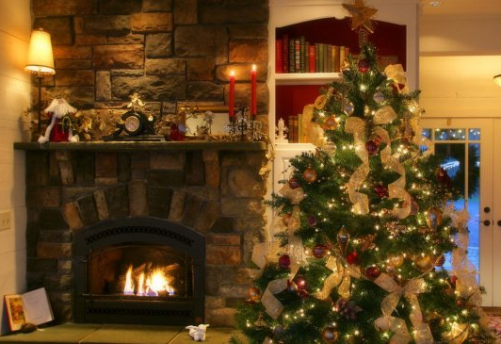
Шотландия
В Шотландии праздник Нового года называется Хогмани. По древней традиции на новогоднюю ночь поджигают бочки с дегтем и катят их по улицам, сжигая, таким интересным образом, старый год и приглашая новый. Шотландцы верят, что от того, кто войдет первым в их жилище в новом году, зависит удача или неудача в семье на весь следующий год. Большую удачу, по их мнению, принесет мужчина с темными волосами, который вносит в дом подарки.
В новогоднюю ночь шотландцы топят камин и всей семьей рассаживаются вокруг него в ожидании боя часов. Когда стрелка часов приближается к двенадцати, хозяин дома должен встать и, не сказав ни слова, просто открыть дверь. Он будет держать ее открытой до тех пор, пока часы не пробьют последний удар. Так он выпустит старый год и впустит наступающий.

Slide 11
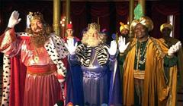
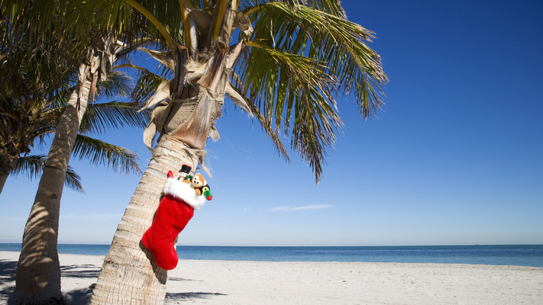
Куба
Вместо пушистой красавицы ели, кубинцы наряжают свое хвойное дерево Араукарию или обычную пальму. На Кубе есть свой дед мороз, только не один, а целых три! И называют их Гаспар, Вальтасар и Мельхиор их считают королями магии. Дети им пишут письма со своими заветными желаниями и ждут от них подарков.
На Кубе в канун Нового года заполняют водой всю посуду, которая есть в доме, а в полночь начинают выливать жидкость из окон. Таким образом все жители острова Свободы желают новому году светлого и чистого, как вода, пути.

Slide 12
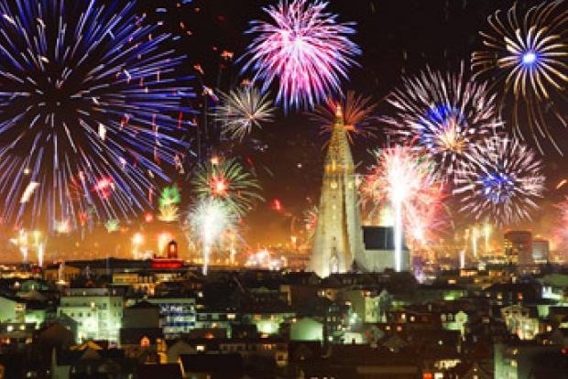
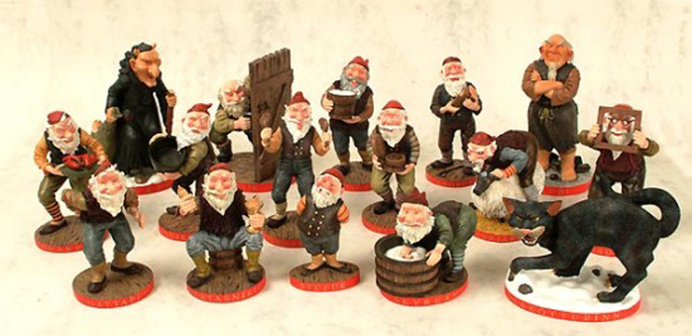
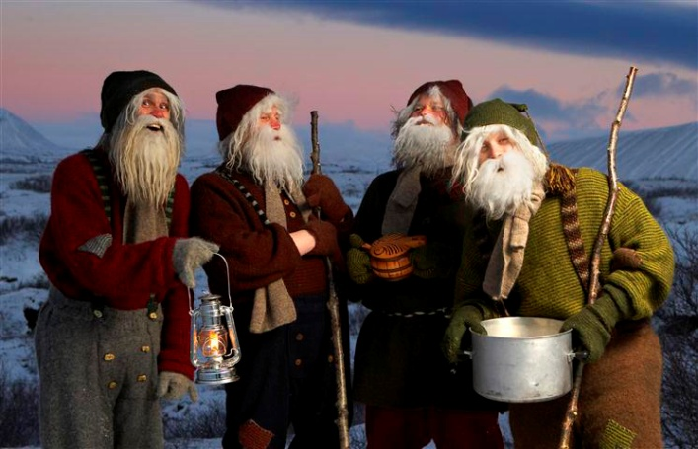
Исландия
Миссию Деда Мороза в Исландии по традиции выполняют «тролли». Эта компания довольно многочисленна, она включает целых тринадцать Йоуласвейннов.
Мальчики и девочки в Исландии начинают выставлять красный сапожок на окошко уже к тринадцатому декабря, так как каждый из рождественских шалунов, тайно прибывающих к людям на праздник, приносит с собой подарки.
Поэтому в Исландии на протяжении всего предновогоднего месяца, декабря, родители знают, как утихомирить озорничающих малышей. Дети верят, что кое-кто из Йоуласвейннов может неожиданно заглянуть к ним в любой день с 1-го по 24-е декабря. Если они будут плохо себя вести, то в своем ботинке могут найти не подарок, а картофелину.

Slide 13
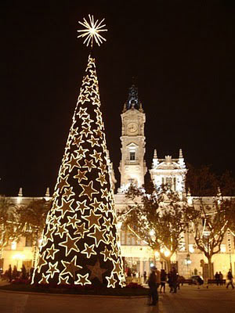
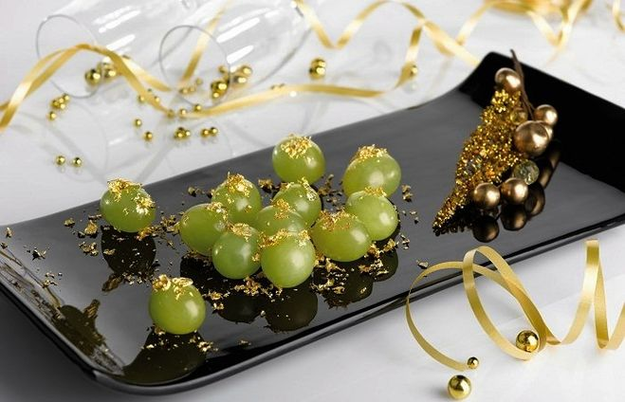
Испания
В Испании есть новогодний обычай: пока бьют часы надо успеть проглотить двенадцать виноградин – тогда исполнятся заветные желания. Бывает, что виноградины запивают вином. Тот, кто ест виноград в новогоднюю ночь – будет с деньгами весь год. Еще считается, что виноградина, съеденная в эту ночь, отгоняет нечистую силу.
В Стране Басков Деда Мороза именуют Олентцеро. Он одет в национальную домотканную одежду и всегда носит с собой фляжку хорошего испанского вина.
Накануне Нового года в Испании, идя в гости к кому-либо, согласно традиции надо положить в подарочную корзину шампанское и кусочек нуги.

Slide 14
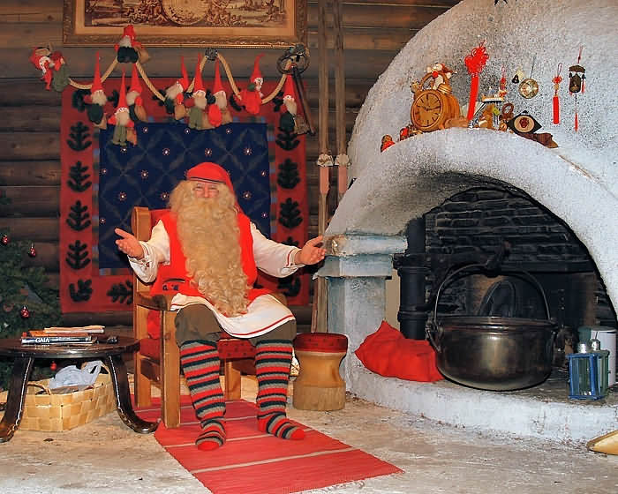
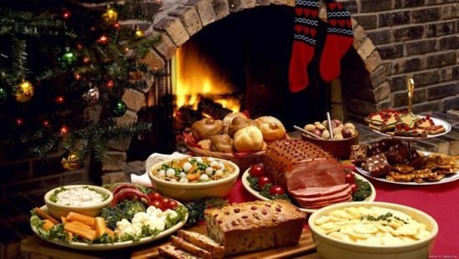
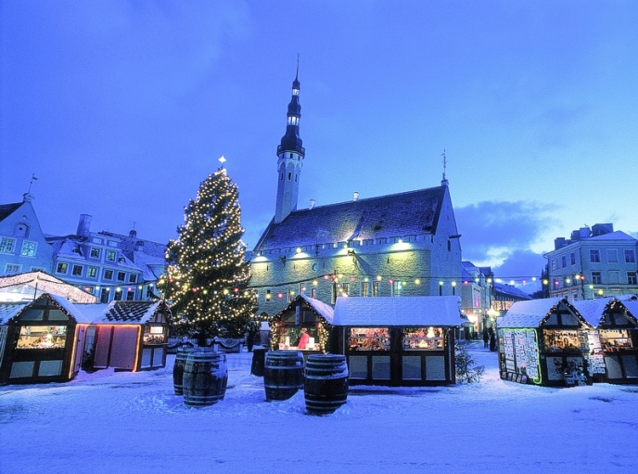
Финляндия
Настоящий Санта Клаус живет в финской Лапландии. Именно отсюда Санта Клаус или Йоулупукки отправляется на оленьей упряжке к детям всего мира. Финнам повезло больше остальных, ведь они могут прийти к Санта Клаусу в гости и встретиться с ним лично в его тереме на Северном Полярном круге.
Финское пиршество Нового года непременно составляют сливовый кисель и рисовая каша.
Финский Новый год (как праздник) заканчивается рано. Возможно потому, что старое финское поверье говорит: кто встанет в первый день нового года рано, тот весь год будет бодрым и свежим. Кстати, финны считают, что если не бранить детей первого января, они весь год будут послушными.

Slide 15
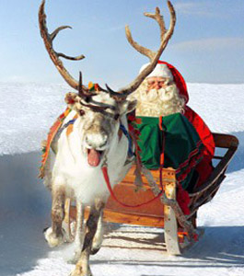
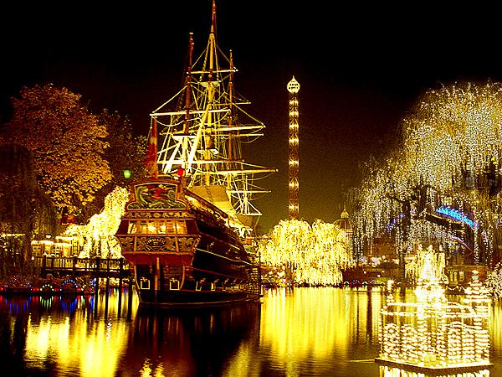
Дания
Детям в Дании на Новый год принято дарить деревянную или плюшевую елочку с выглядывающим из-под зеленых лап троллем. Датчане считают, что лесной проказник – это воплощение души дерева.
В Дании целых два деда Мороза, и оба эти персонажа довольно необычны. Их зовутЮлеманден и Юлениссе. По существующей легенде, проживут дедушки в Гренландии среди вечного холода. У Юлемандена – большого деда имеются личные помощники – эльфы. А Юлениссе - младший Дед Мороз, живет в лесу и ездит на тележке, запряженной лисами.
Основные блюда новогоднего меню: рыба и картофель.
В 12 часов к праздничному столу подается огромная миска сладкой рисовой каши с секретом. Сюрприз этой каши в том, что на дне миски прячется орешек или миндаль.
Эта традиция особенно популярна у незамужних датчанок: если попадется орешек – в следующем году возьмут замуж. Всем остальным эта примета обещает просто счастливый Новый год.

Slide 16
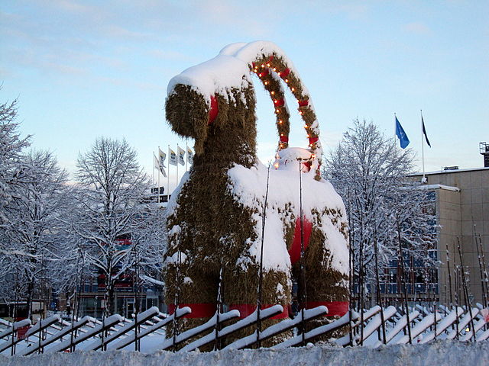
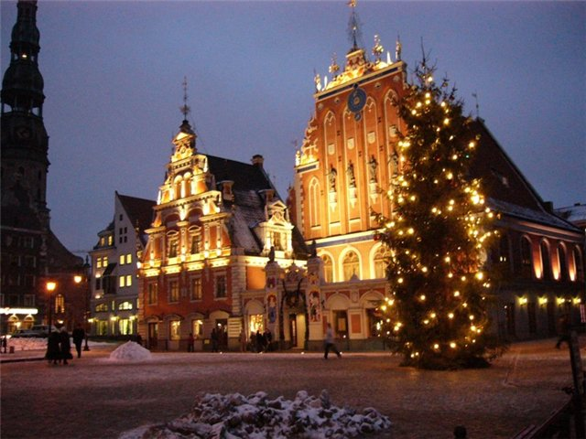
Швеция
На Новый год в Швеции есть традиция - сжигать огромного соломенного козла. А так же разбивать посуду о двери домов своих друзей.
Шведы на Новый Год традиционно дарят друг другу самодельные свечи. Такой подарок обусловлен тем, что в разгар зимы у Полярного круга темнеет рано, а свет символизирует дружбу, радушие, веселье.
В шведских домах, где есть дети, празднование Нового года начинается с того, что папы выходят выносить мусор, а возвращаются в образе Юля Томтена (шведского Деда Мороза).

Slide 17
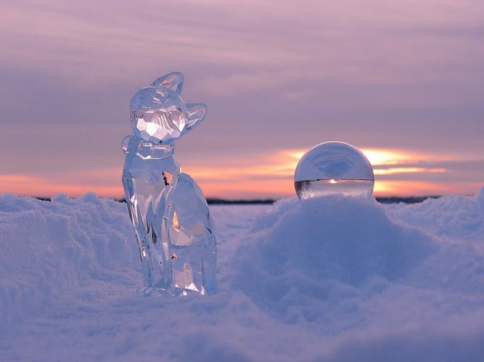
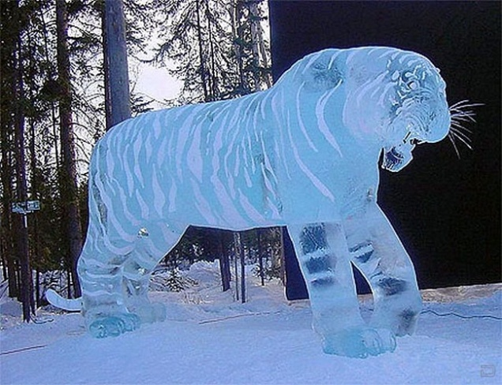
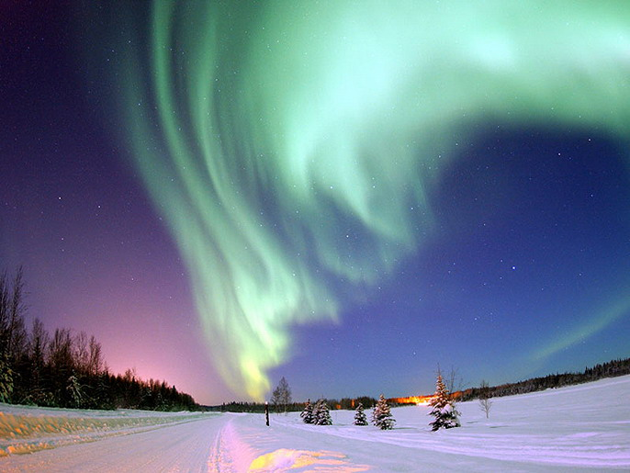
Гренландия
Cамыми неожиданными подарками можно считать вырезанные изо льда фигурки моржей и белых медведей, которые дарят друг другу эскимосы Гренландии на Новый Год. Поскольку в Гренландии даже летом холодно, как у нас на Новый год, ледяные подарки достаточно долговечны.
Интересно, гренландцы встречают Новый год дважды за ночь - в 20.00 отмечают датский Новый год, а позже - гренландский, по местному времени.

Slide 18
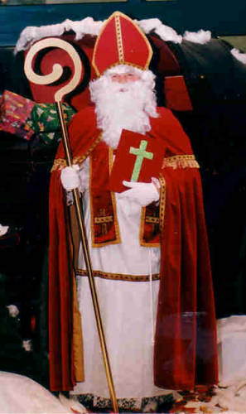
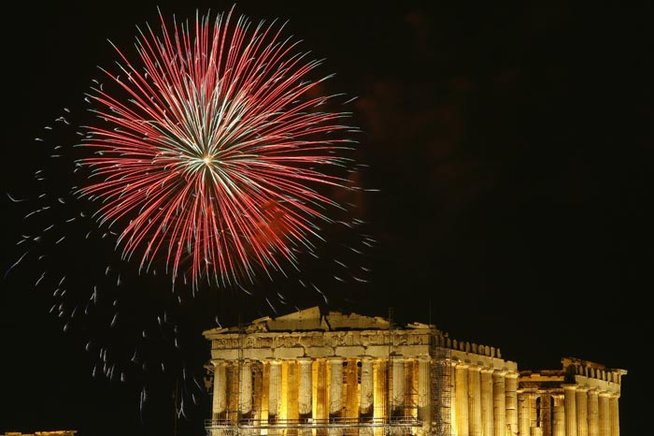
Греция
Новый год – это день святого Василия, который был известен своей добротой. Греческие дети оставляют свои ботинки у камина в надежде, что Святой Василий заполнит ботинки подарками.
В Греции гости захватывают с собой большой камень, который бросают у порога, говоря слова: "Пусть богатства хозяина будут тяжелы, как этот камень". А если большого камня не досталось, бросают маленький камешек со словами: "Пусть бельмо в глазу у хозяина будет столь маленьким, как этот камень".

Slide 19
С Новым годом!
Frohes Neujahr!
Feliz año nuevo!
Happy New Year!
Gleðilegt nýtt ár!
Bonne Année!
Hyvää uuttavuotta!
Buon anno!
Gelukkig nieuwjaar!
あけましておめでとう！
ευτυχισμένο το νέο έτος!

Slide 20
Источники
http://s3.uploads.ru/BdO9t.png
вырез для рамочки
Рамка сделана в программе Adobe Photoshop
http://img-fotki.yandex.ru/get/6517/23869276.9d/0_961d4_c2127914_XXL.png
горизонтальная виньетка
http://menzurka.ucoz.ru/_ph/10/2/450738023.jpg
основа для создания фона
Яндекс картинки
jinglebells.jimdo.com
С новым годом на разных языках мира
MillionPodarkov.ru
Как празднуют новый год в разных странах

